Slide 1

الحياة الموت القيامة

Slide 2
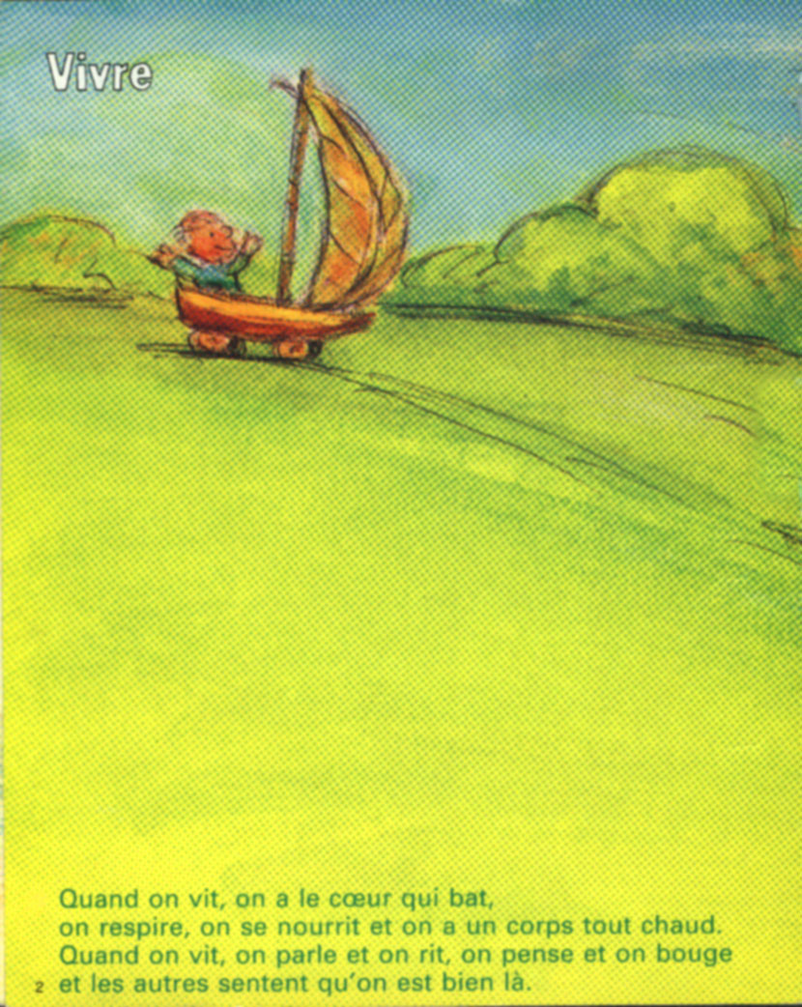
الحياة
عندما نعيش يكون لدينا قلب نابض بالحياة فنتنفس نأكل ويكون جسدنا دافئ وحى
عندما نعيش فاننا نتكلم ونضحك ونفكر ونتحرك ويشعر الاخرين يأننا مرتاحين وسعيدين بوضعنا هذا

Slide 3
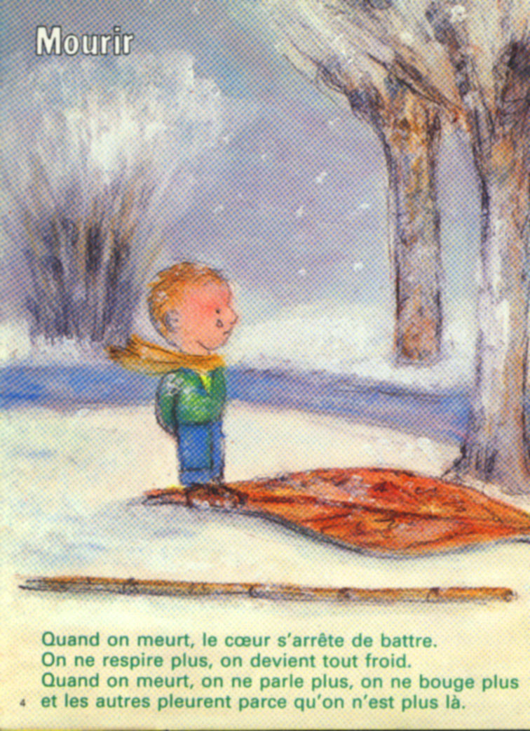
الموت
عند موتنا فان قلبنا يتوقف عن الخفقات فلا نعود نتنفس ويصبح جسدنا باردا
عندما نموت لا نعود نستطيع الكلام الحركة يبكى علينا الاخرين لأننا لم نعد نتواجد فيما بينهم

Slide 4
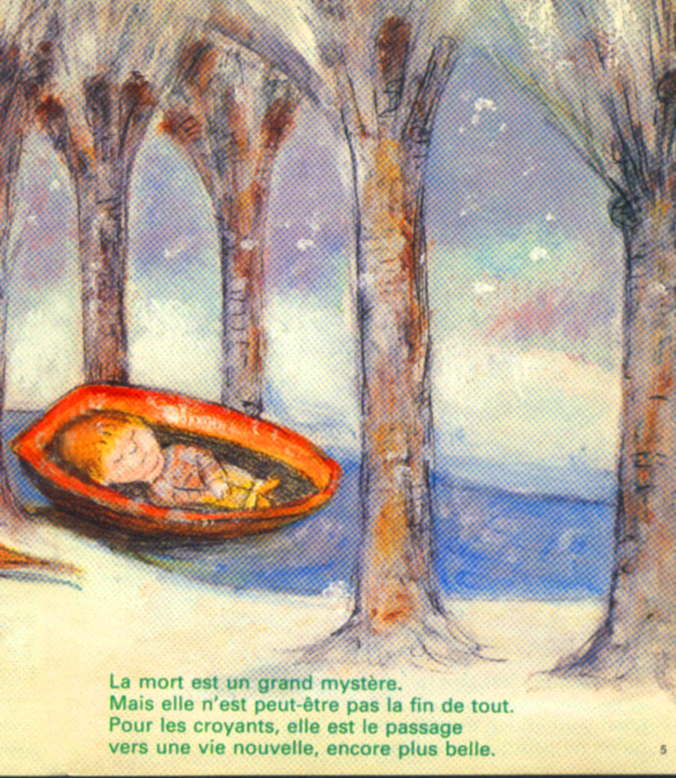
الموت سر كبير و غامض لكنه ربما ليس النهاية لكل شئ فبالنسبة للمؤمنين الموت هو الممر نحو حياه جديدة أجمل

Slide 5
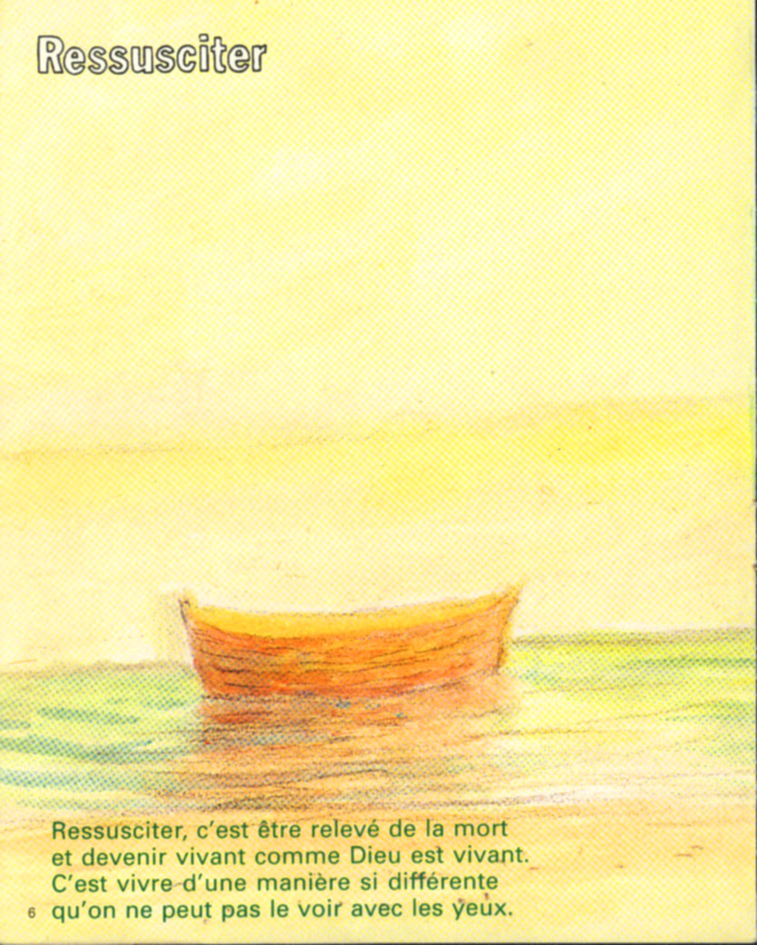
القايمة هى النهوض من الموت القيامة هى أن نصبح أحياء من جديد ولكن هلى مثال الله هذه المرة القيامة هى الحياة ولكن بطريقة مختلفة هى حياة لا نستطيع أن نفهمها أو نراها بأعيننا الحالية

Slide 6
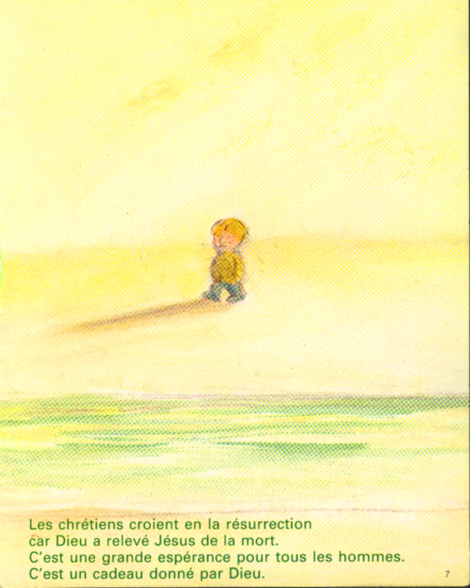
إن المسيحيين يؤمنون بالقيامة لأن الله الاب قد أقام يسوع من بين الاموات وهذا هو أمل البشرية جمعاء إن القايمة هدية مجانية من الله

Slide 7
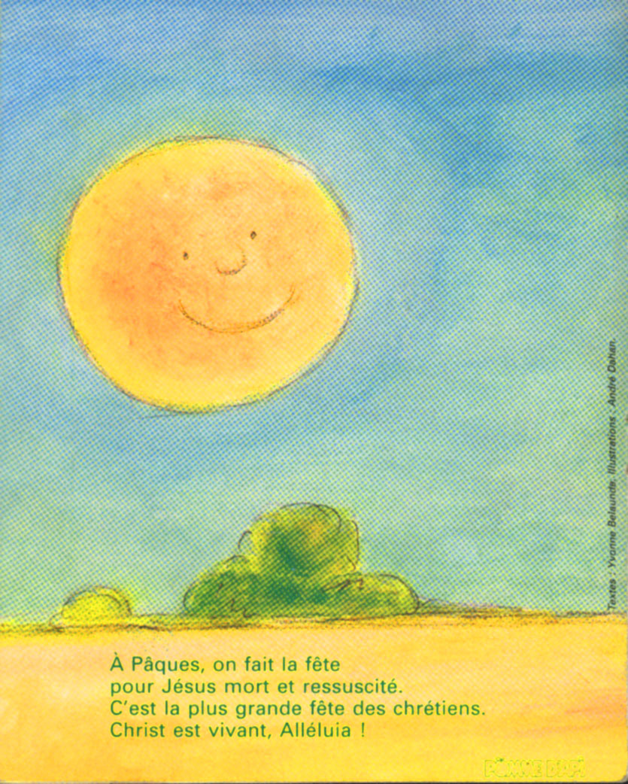
فى الفصح فاننا نعيد ونفرح بيسوع الذى مات وقام انه العيد الاكبر لكل مسيحي العالم
المسيح قام بالحقيقة قام

